Slide 1
Zmienne
Ćwiczenie praktyczne

Slide 2
Opis ćwiczenia
Trzy pudełka na zmienne
Pudełka oznaczone literami: A, B, C
Każde pudełko może przechowywać najwyżej jedną wartość
Dostępne wartości: jabłko, gruszka
Dodatkowo: ksero do kopiowania wartości

Slide 3
Dozwolone operacje
Skopiowanie wartości:
Bierzemy wartość z jednego pudełka, kopiujemy ją (korzystając z ksera), a jej kopię wkładamy do drugiego pudełka
Oryginalna wartość pozostaje w pierwszym pudełku
Inicjalizacja (przypisanie nowej wartości):
Bierzemy wartość i wpisujemy ją do pudełka
Nowa wartość zastępuje starą – stara wartość „znika” (jest zapominana)
Odczyt:
Patrzymy, co znajduje się w pudełku

Slide 4
Ćwiczenie 1: Kopiowanie

Slide 5
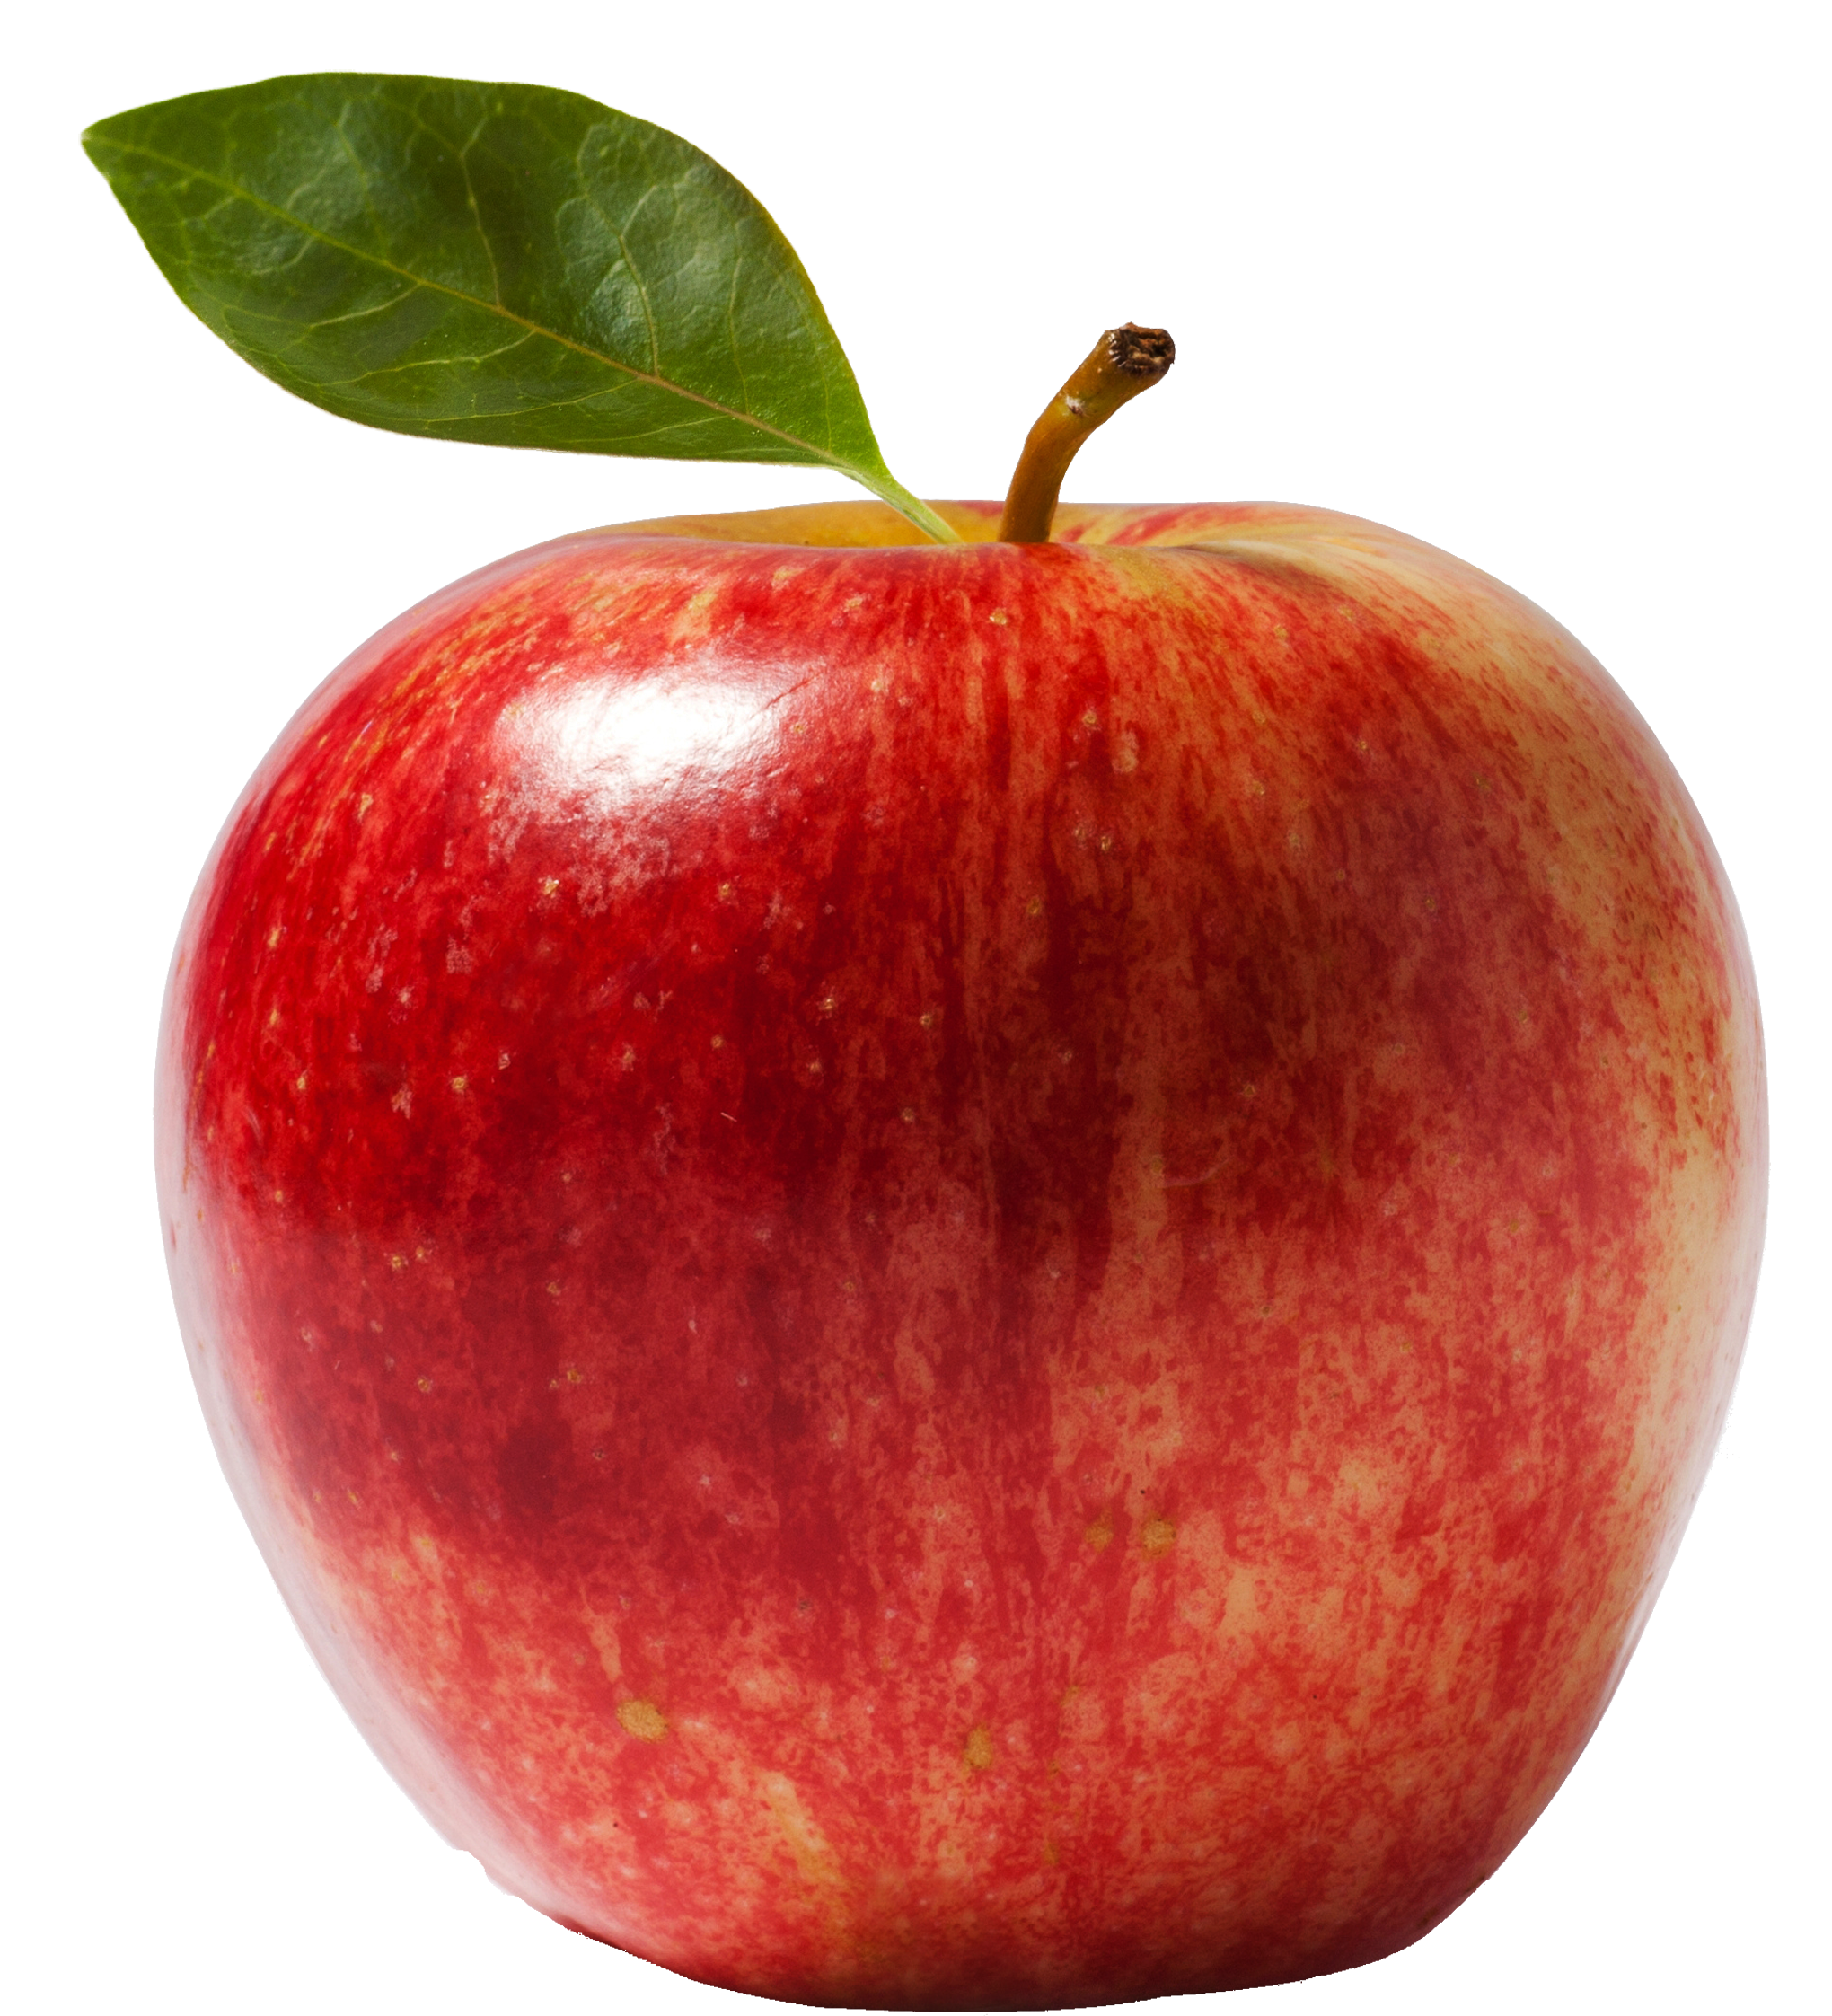
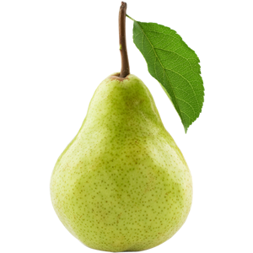
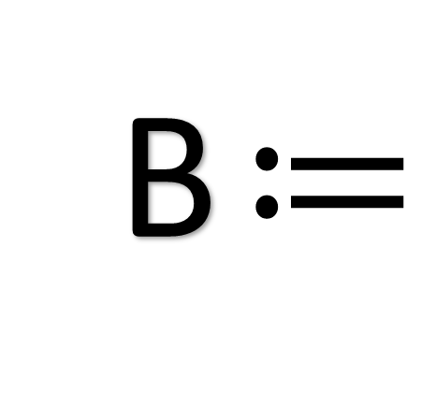
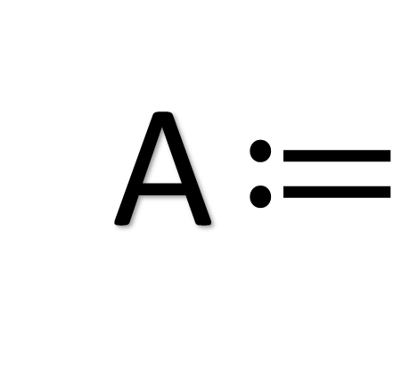
Inicjalizacja
A $≔$
B $≔$

Slide 6
Cel
B

Slide 7
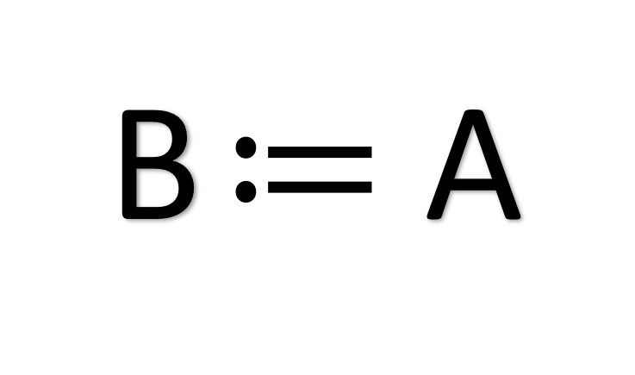
Kopiowanie
B $≔$ A

Slide 8
Kopiowanie Podstawienie zmiennej B wartością zmiennej A
A := Jabłko
B := Gruszka
B := A
Ze zmiennej B wyrzucana jest dotychczasowa wartość (Gruszka) i wkładana jest kopia wartości ze zmiennej A (Jabłko)

Slide 9
Ćwiczenie 2: Zamiana

Slide 10
Inicjalizacja
A $≔$
B $≔$

Slide 11
Cel

Slide 12
Zamiana
A := Jabłko
B := Gruszka
C := A
A := B
B := C

Slide 13
Zamiana
A := Jabłko [A = Jabłko, B = ?, C = ?]
B := Gruszka [A = Jabłko, B = Gruszka, C = ?]
C := A [A = Jabłko, B = Gruszka, C = Jabłko]
A := B [A = Gruszka, B = Gruszka, C = Jabłko]
B := C [A = Gruszka, B = Jabłko, C = Jabłko]

Slide 14
Źródła
https://pixabay.com/en/box-empty-cardboard-package-pack-550594/
http://pngimg.com/download/12405
http://www.pngall.com/pear-png
https://pixabay.com/p-310571/?no_redirect
https://pixabay.com/p-575543/?no_redirect

